Slide 1

ATELIER MÉTHODO : RÉSOLUTION DE CALCULS EN BIOPHYSIO
- Unités / conversions
- Formules mathématiques
- Astuces calcul / calcul mental

Slide 2
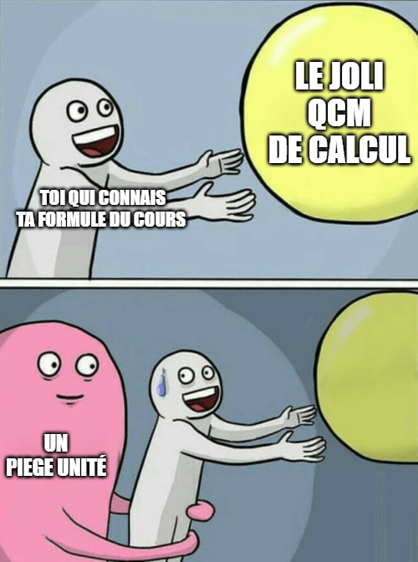
1- Unités / conversions
• Faites attention aux unités dans vos calculs !
Exemple : pour la loi de Poiseuille, les variables ayant une unité de longueur sont à convertir en mètres, elles sont le plus souvent données en millimètres (diamètre des artérioles) ou en centimètres (longueur) dans les énoncés !
Autre exemple : vous trouvez votre résultat en Pa, dans l’énoncé on vous le demande en hPa !

Slide 3
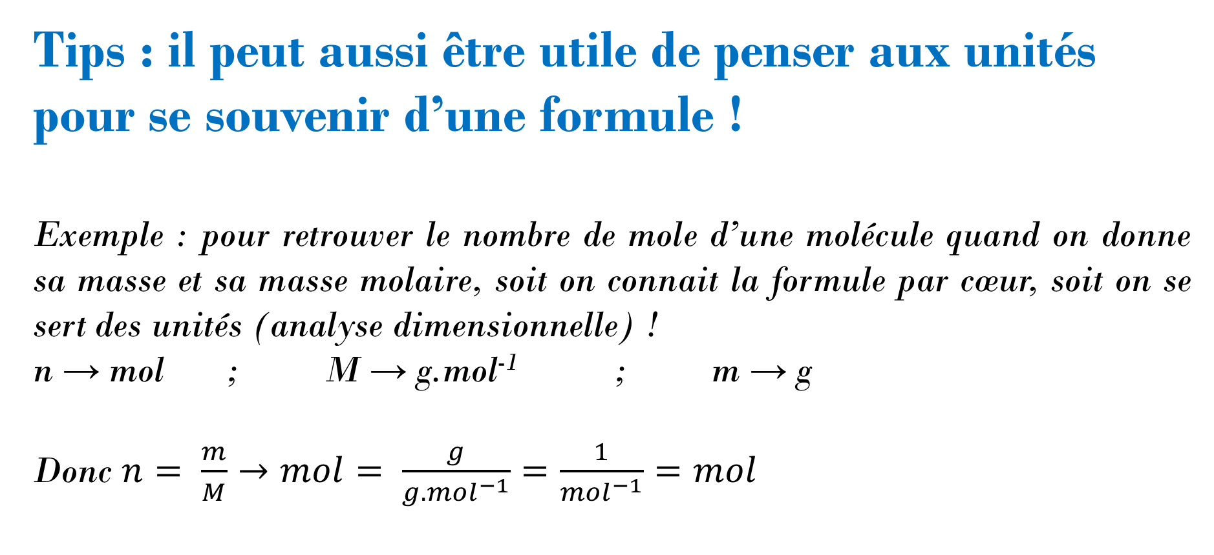
1- Unités / conversions
Tips : il peut aussi être utile de penser aux unités pour se souvenir d’une formule !
Exemple : pour retrouver le nombre de mole d’une molécule quand on donne sa masse et sa masse molaire, soit on connait la formule par cœur, soit on se sert des unités (analyse dimensionnelle) !
n → mol ; M → g.mol⁻¹ ; m → g
Donc $n= \frac{m}{M}→mol= \frac{g}{g.{mol}^{−1}}=\frac{1}{{mol}^{−1}}=mol$

Slide 4
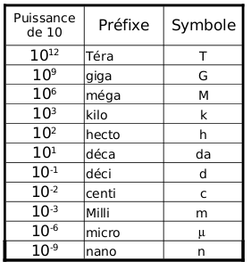










1- Unités / conversions
• Point sur les conversions
- Retenir les principales puissances de 10
- Ne pas se tromper de sens en faisant la conversion !
Exemples :
On a un résultat en mètres, on le veut en centimètres donc on fait x10² !
On a une variable en centimètre on la veut en mètre donc on fait x10⁻² !

Slide 5
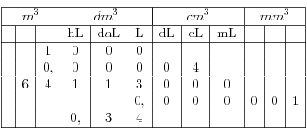
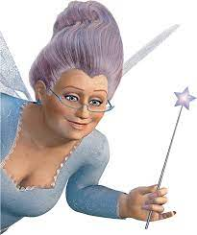
1- Unités / conversions
• Point sur les conversions (suite)
RETENIR QUE :
1 m³ = 1000 L
1 L = 10⁻³ m³
La solution magique à tous vos problèmes de conversion :
Le produit en croix

Slide 6
1- Unités / conversions
• Point sur les conversions (suite)
Une conversion hyper importante à savoir faire : transformer un débit en mL.min⁻¹ en un débit en m³.s⁻¹
On a deux unités en une, donc deux étapes !
1- Passer des millilitres aux m³ → on multiplie par 10⁻⁶ (diapo d’avant) !
2- Passer des « par minute » aux « par seconde » → « par minute » = par paquet de 60 secondes, donc pour une seule seconde (« par seconde »), on divise par 60 !
Exemple :

Slide 7

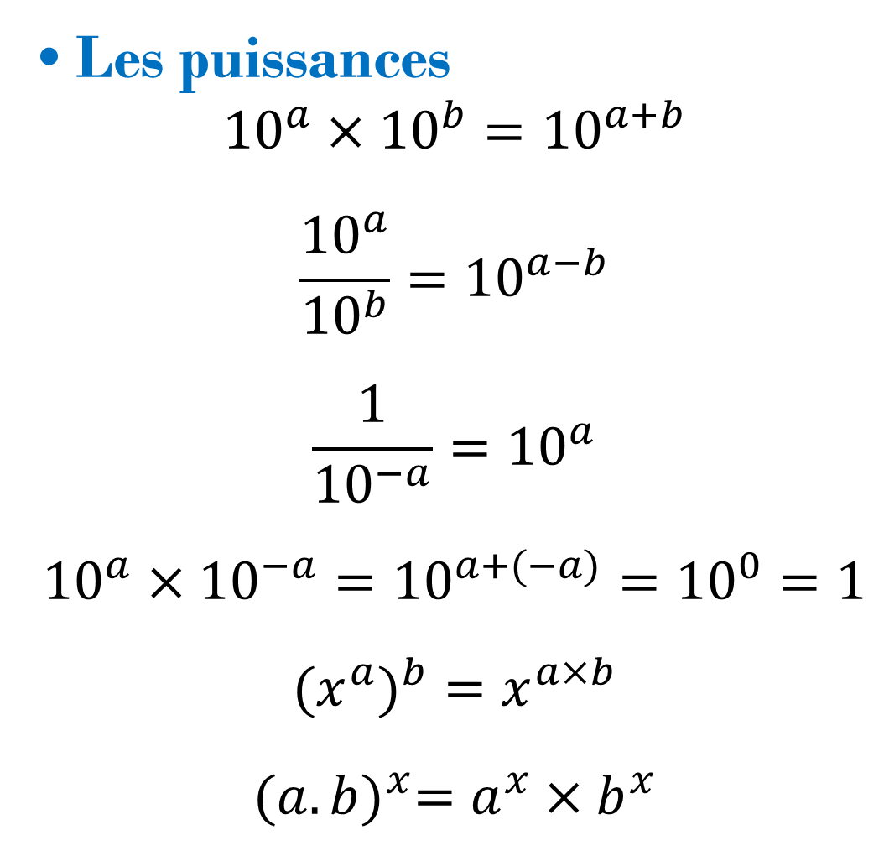
2- Formules mathématiques
• Les puissances
$${10}^{a}×{10}^{b}={10}^{a+b}$$
$$\frac{{10}^{a}}{{10}^{b}}={10}^{a−b}$$
$$\frac{1}{{10}^{−a}}={10}^{a}$$
$${10}^{a}×{10}^{−a}={10}^{a+(−a)}={10}^{0}=1$$
$${{(x}^{a})}^{b}=x^{a×b}$$
$${(a.b)}^{x}=a^{x}×b^{x}$$

Slide 8


2- Formules mathématiques
• Les racines
$$\sqrt{a×b}=\sqrt{a}×\sqrt{b}$$
$$\sqrt{\frac{a}{b}}= \frac{\sqrt{a}}{\sqrt{b}}$$

Slide 9
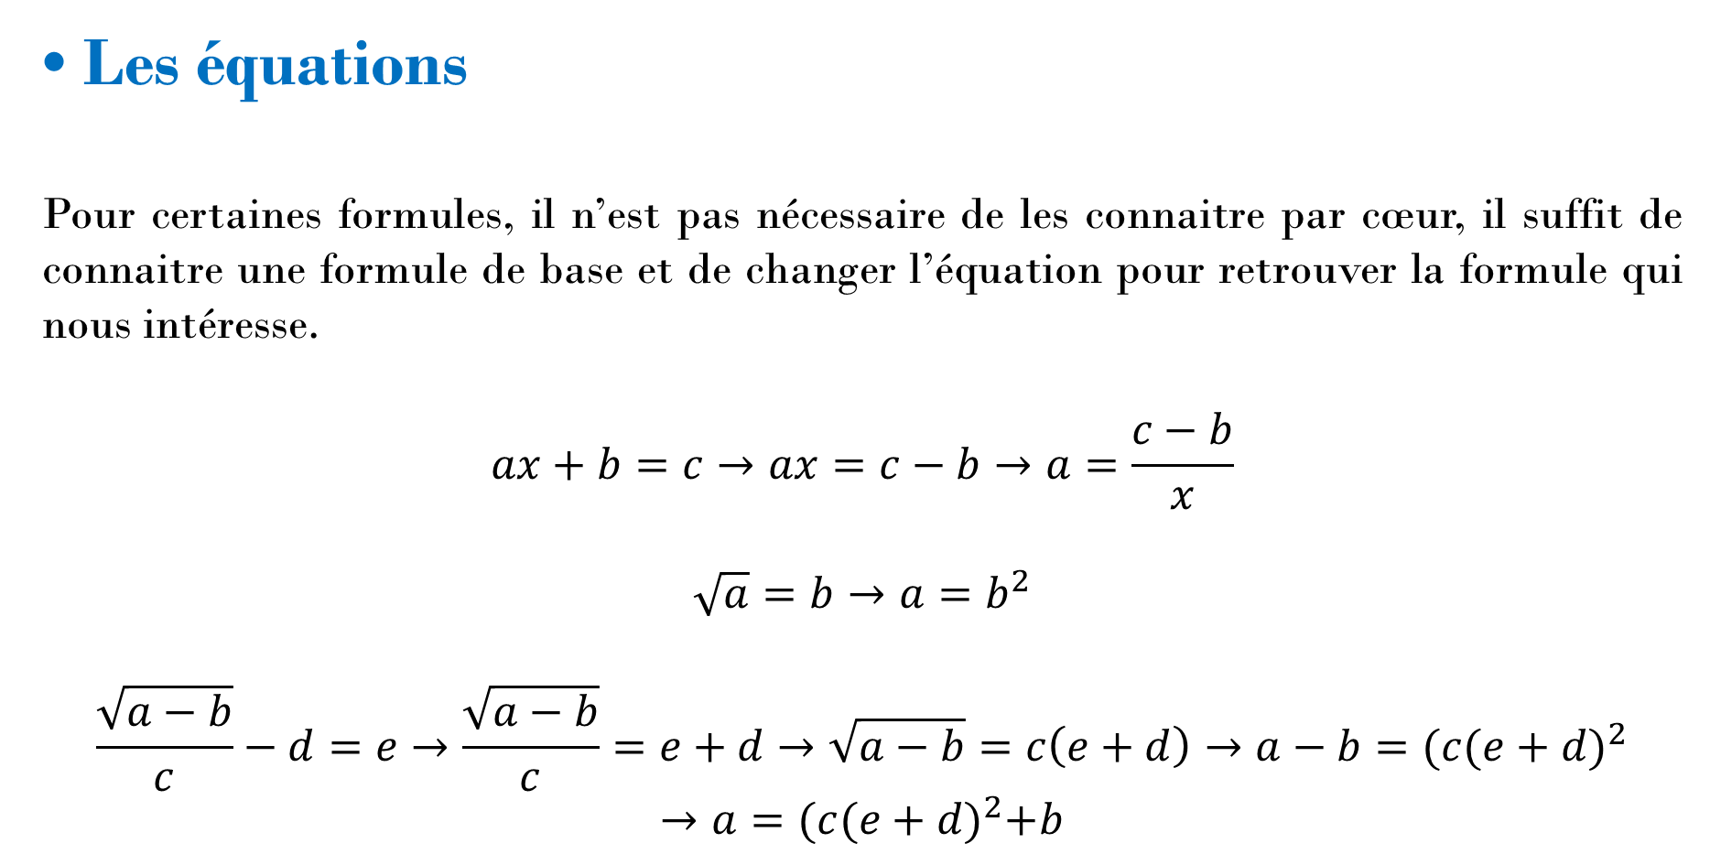
2- Formules mathématiques
• Les équations
Pour certaines formules, il n’est pas nécessaire de les connaitre par cœur, il suffit de connaitre une formule de base et de changer l’équation pour retrouver la formule qui nous intéresse.
$$ax+b=c→ax=c−b→a=\frac{c−b}{x}$$
$$\sqrt{a}=b→a=b^{2}$$
$$\frac{\sqrt{a−b}}{c}−d=e→\frac{\sqrt{a−b}}{c}=e+d→\sqrt{a−b}=c\left(e+d\right)→a−b={(c(e+d)}^{2}$$
$$→a={(c(e+d)}^{2}+b$$

Slide 10
3- Astuces calcul / calcul mental
Avant toute chose : faites les calculs en dernier, surtout les gros !
A- Mettre en évidence les variables du calcul
C’est important pour être efficace quand on fait son calcul !
2 écoles pour ça :
1- surligner les variables directement sur l’énoncé du sujet
2- tout réécrire sur son brouillon

Slide 11
3- Astuces calcul / calcul mental
B- Noter la formule puis remplacer dans la formule les variables par leurs valeurs (attention aux conversions)
C- Faire son calcul
Pas de secret pour le calcul de mental, il faut surtout bien s’entrainer !
Quelques astuces :
- Rassembler dans le calcul les puissances de 10 d’un côté et les autres chiffres de l’autre
- Simplifier tout ce qui peut l’être avant de commencer à calculer de tête (puissances de 10 notamment)

Slide 12
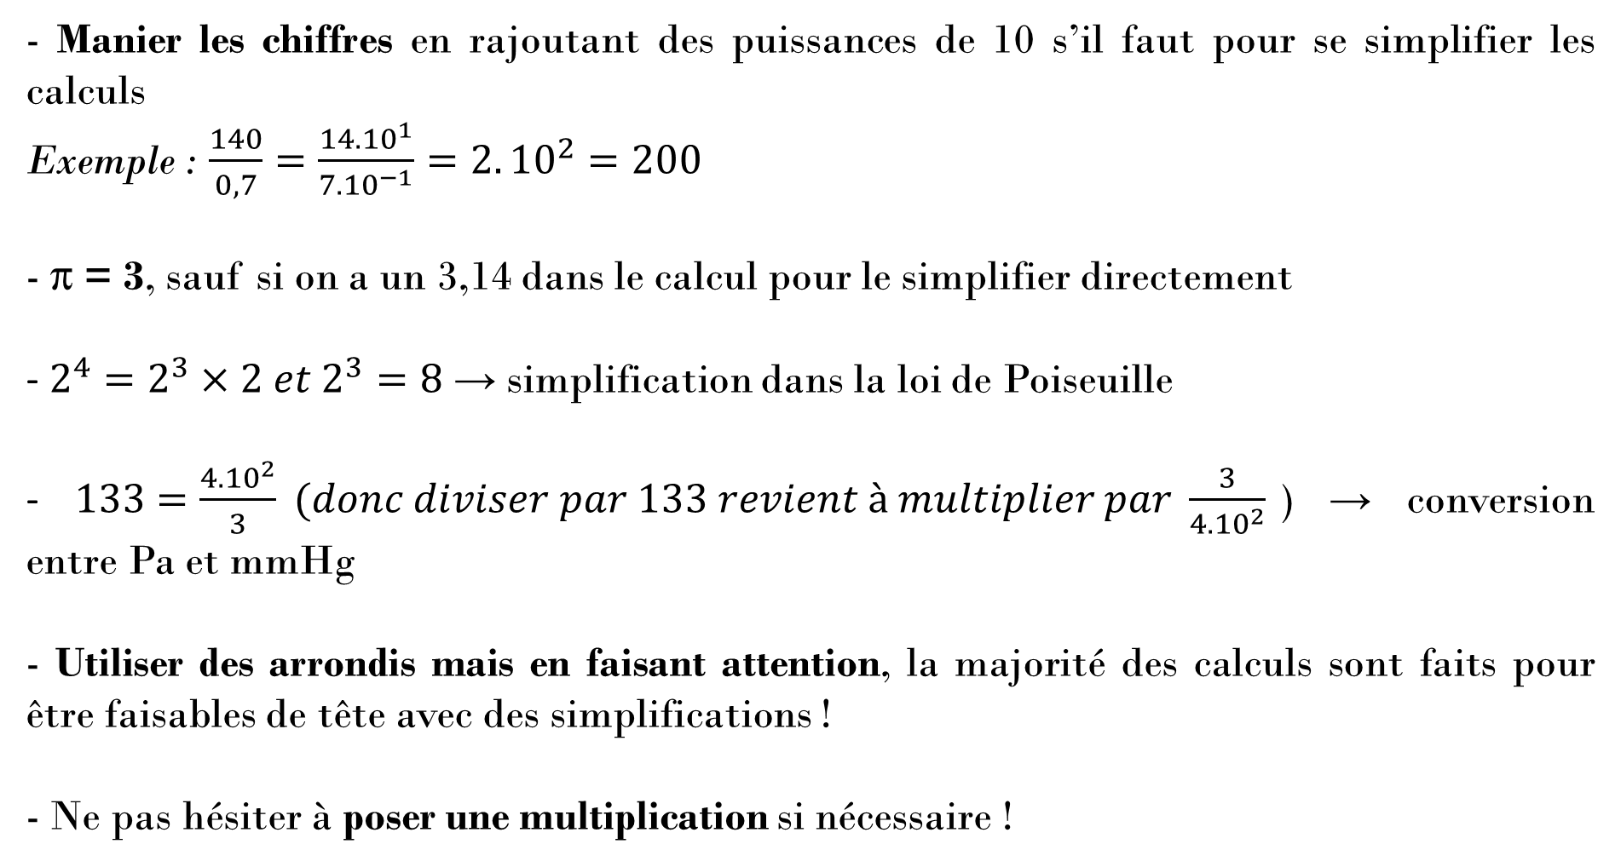
3- Astuces calcul / calcul mental
- Manier les chiffres en rajoutant des puissances de 10 s’il faut pour se simplifier les calculs
Exemple : $\frac{140}{0,7}=\frac{14.{10}^{1}}{7.{10}^{−1}}=2.{10}^{2}=200$
- π = 3, sauf si on a un 3,14 dans le calcul pour le simplifier directement
- $2^{4}=2^{3}×2 et 2^{3}=8$ → simplification dans la loi de Poiseuille
- $133=\frac{4.{10}^{2}}{3} (donc diviser par 133 revient à multiplier par \frac{3}{4.{10}^{2}}$) → conversion entre Pa et mmHg
- Utiliser des arrondis mais en faisant attention, la majorité des calculs sont faits pour être faisables de tête avec des simplifications !
- Ne pas hésiter à poser une multiplication si nécessaire !

Slide 13
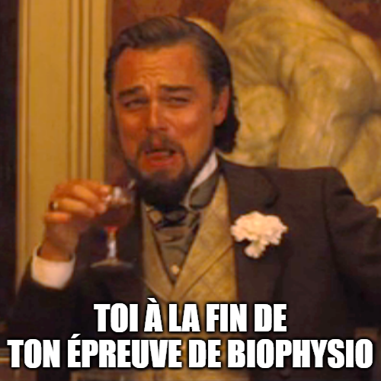
3- Astuces calcul / calcul mental
D- Vérifier dans l’énoncé l’unité demandée et faire la conversion si nécessaire
E- Cocher la bonne réponse parce qu’on est trop fort et qu’on a réussi son QCM de calcul

Slide 14
3- Astuces calcul / calcul mental
F- En cas de pépin pendant le calcul
Surtout pas de panique si vous bloquez sur le calcul !
La chose à ne pas faire : rester bloquer sur le même calcul ! Changez de QCM et vous reviendrez à celui-là plus tard !
Les étapes pour retomber sur le bon résultat :
1) S’assurer qu’on a utilisé la bonne formule
2) Vérifier les valeurs des variables utilisées à l’aide de l’énoncé, il suffit d’avoir mal écrit un chiffre ou une puissance et tout est décalé

Slide 15
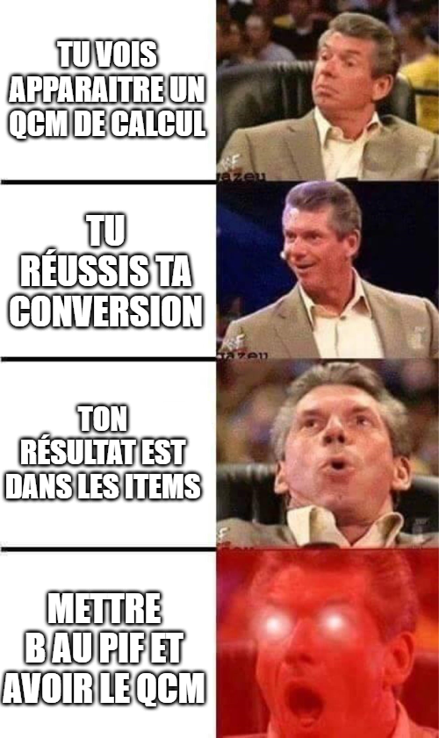
3- Astuces calcul / calcul mental
3) De même, vérifier dans son calcul qu’une puissance ou un chiffre n’ait pas été mal écrit
4) Vérifier tout le calcul en suivant les étapes que vous avez faites pour voir si c’est une erreur de calcul mental
5) Si vous ne voyez toujours pas d’où cela provient, retournez votre feuille de brouillon et recommencez à 0 avec le temps qu’il vous reste
6) Si vous n’avez plus le temps, cochez une réponse au hasard, c’est une chance sur cinq pour les QCMs de calcul !

Slide 16
Fiiiiiiiin
Merci pour votre attention !
Maintenant place à la méthodo des QCMs de calcul typiques de Biophysio !

